Slide 1

SIEM-WAZUH
Lê Bình An – Ban ANTT

Slide 2
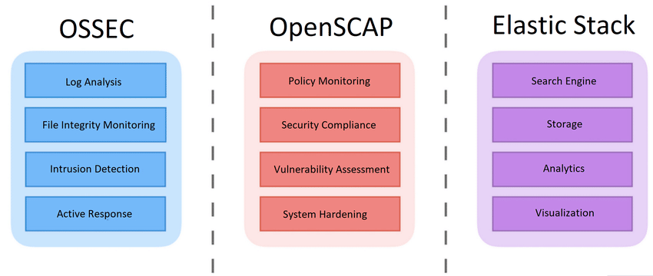
Component
Notes:
Dự án OpenSCAP là một tập hợp các công cụ mã nguồn mở để triển khai và thực thi tiêu chuẩn bảo mật hỗ trợ quản trị viên và kiểm toán viên đánh giá, đo lường và thực thi các baseline bảo mật
Rootcheck, syscheck, log collector, open-scap

Slide 3
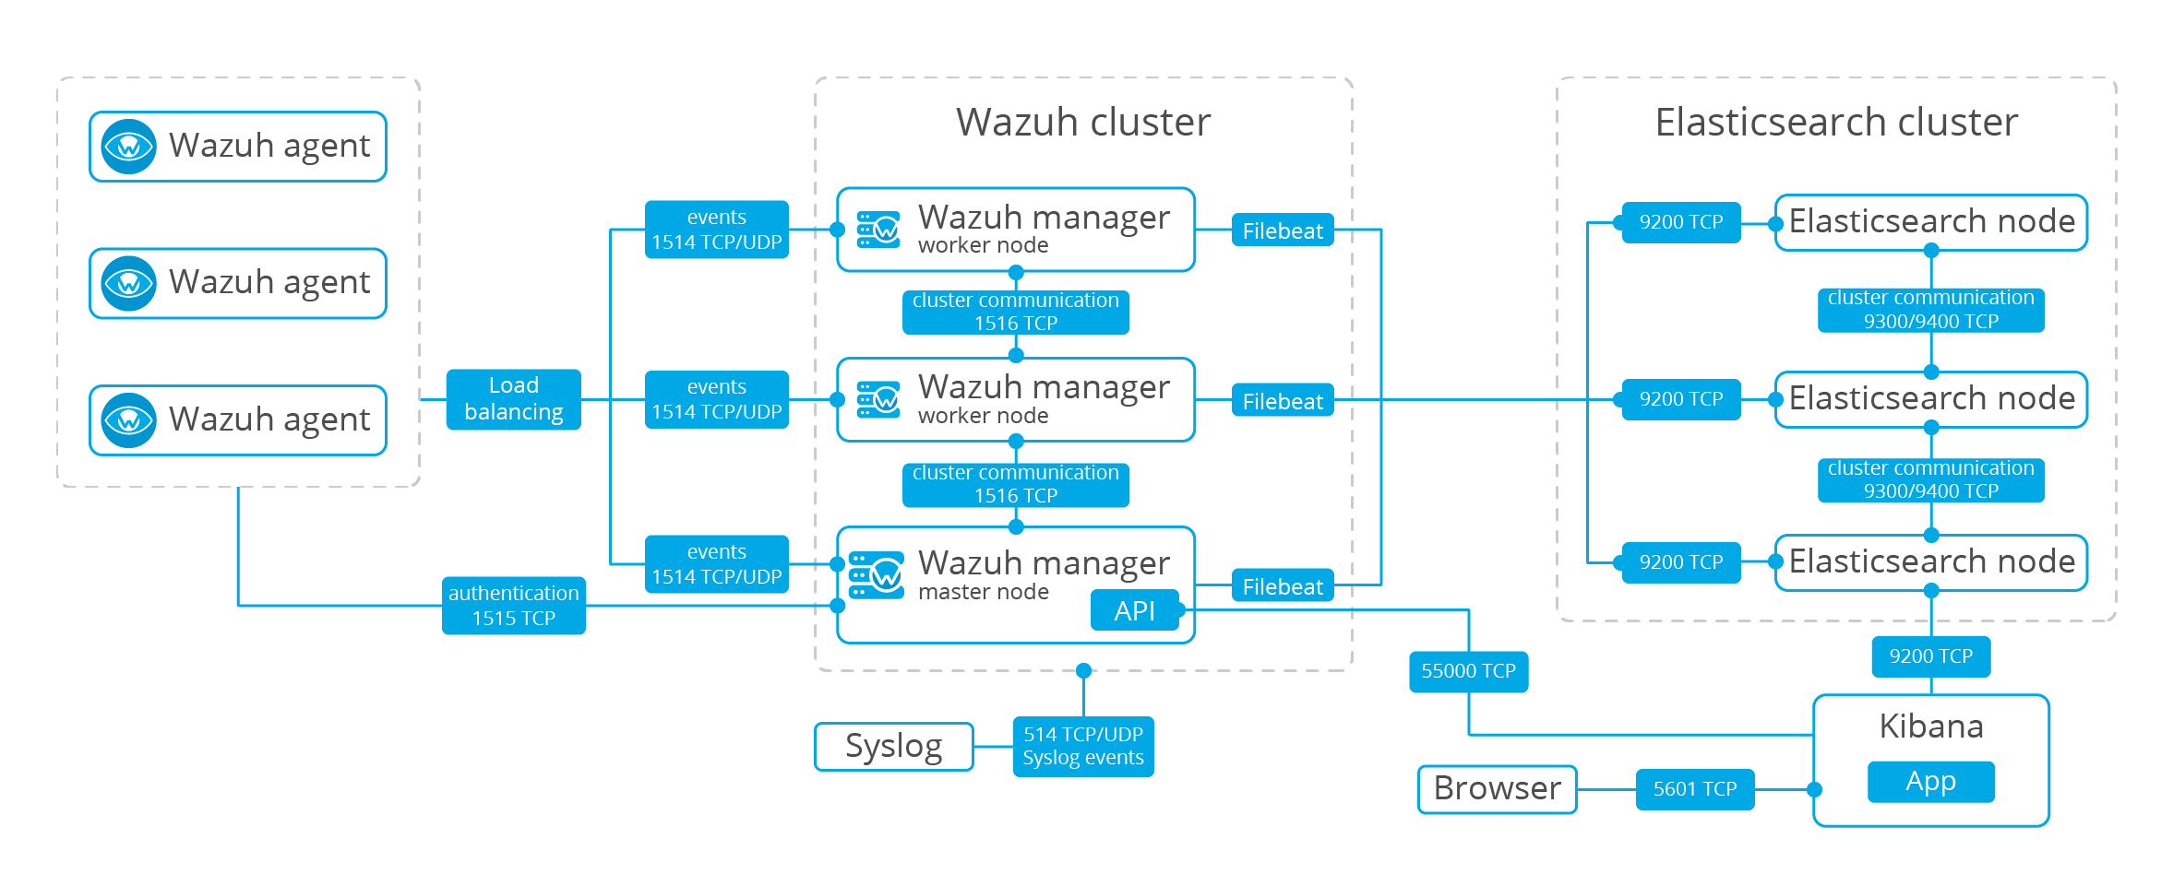
Architecture
Multi-Node
Indexes

Slide 4
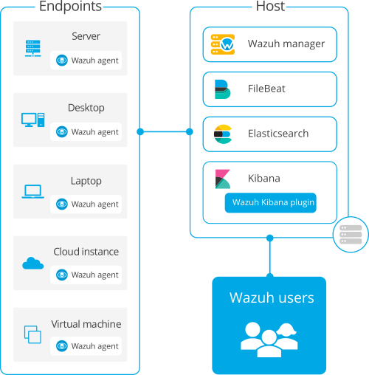
All-in-one Deployment (~Single-node)
Nguy cơ
-
Host xử lý nhiều công việc có thể dẫn đến Server, services
ngừng hoạt động- > Không thể thu thập được log
Trong trường hợp server không thể restore thì mất toàn bộ log
được lưu trong host

Slide 5
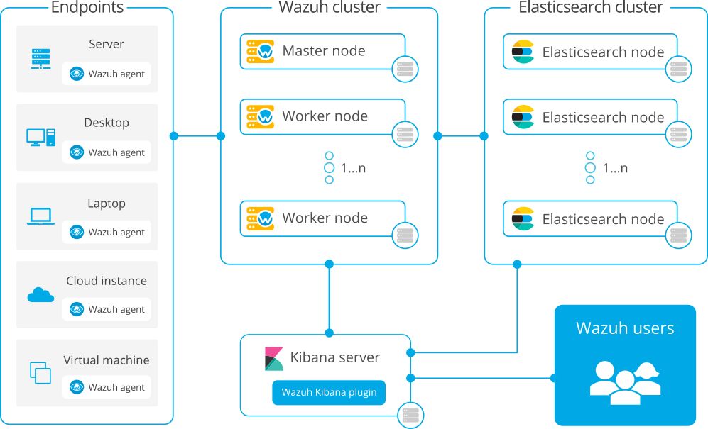
Distributed deployment
Notes:
Kiểu triển khai này cung cấp tính khả dụng (Sẵn sàng) cao và khả năng mở rộng của hệ thống, đồng thời thuận tiện cho các môi trường làm việc lớn
Dùng 1 wazuh node thì là single , master+worker thì là multi

Slide 6
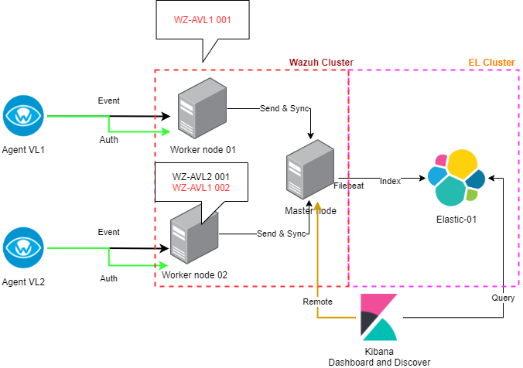
Distributed deployment (Multi node) not HA, Flexible
Notes:
Kiểu triển khai này cung cấp tính khả dụng (Sẵn sàng) cao và khả năng mở rộng của hệ thống, đồng thời thuận tiện cho các môi trường làm việc lớn

Slide 7
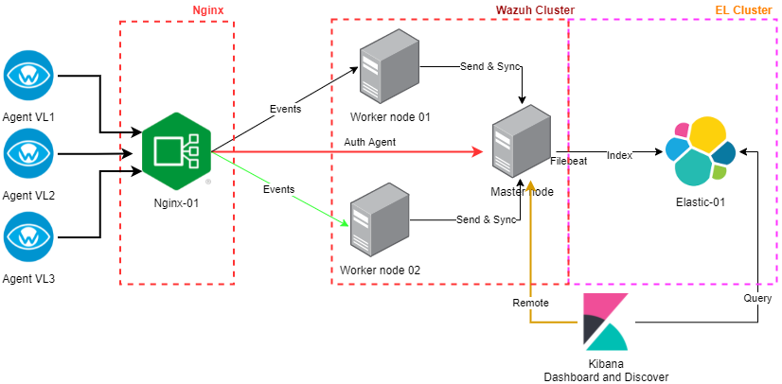
Distributed deployment (Multi node) not HA
WZ-AVL1 001
WZ-AVL2 002
WZ-AVL3 003
Notes:
Kiểu triển khai này cung cấp tính khả dụng (Sẵn sàng) cao và khả năng mở rộng của hệ thống, đồng thời thuận tiện cho các môi trường làm việc lớn

Slide 8
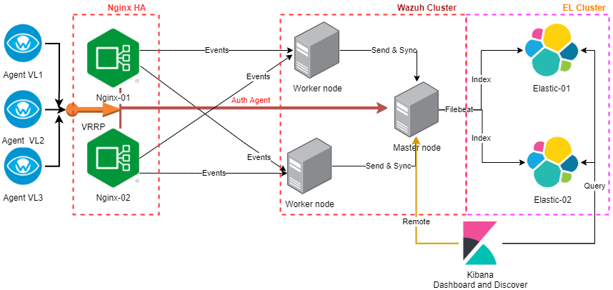
Distributed deployment (Multi node) - Standard
Notes:
Kiểu triển khai này cung cấp tính khả dụng (Sẵn sàng) cao và khả năng mở rộng của hệ thống, đồng thời thuận tiện cho các môi trường làm việc lớn
Số lượng: Min 7 Server - Max 8

Slide 9
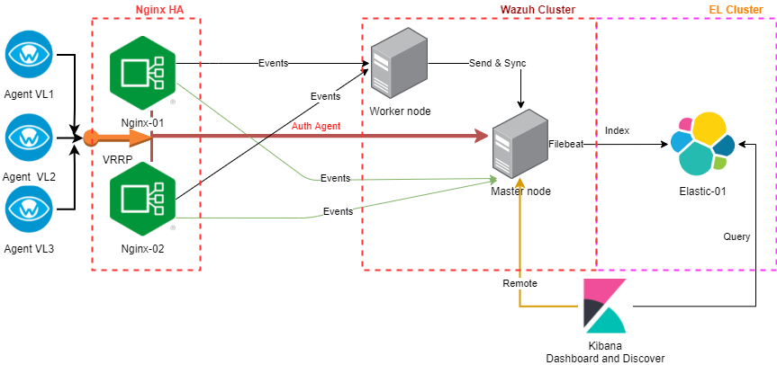
Distributed deployment (Multi node) – Minimalist
Notes:
Kiểu triển khai này cung cấp tính khả dụng (Sẵn sàng) cao và khả năng mở rộng của hệ thống, đồng thời thuận tiện cho các môi trường làm việc lớn
Số lượng: Min 4 Server –Max 6

Slide 10
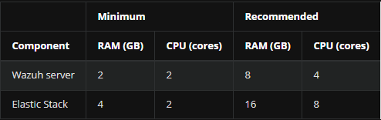
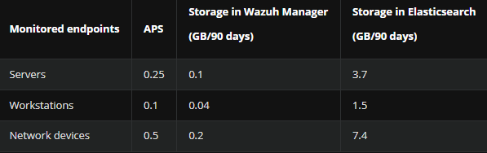
Requirements
Notes:
NGNIX 2GB-2 Core-20GB -> 4GB - 4 Core-30GB

Slide 11
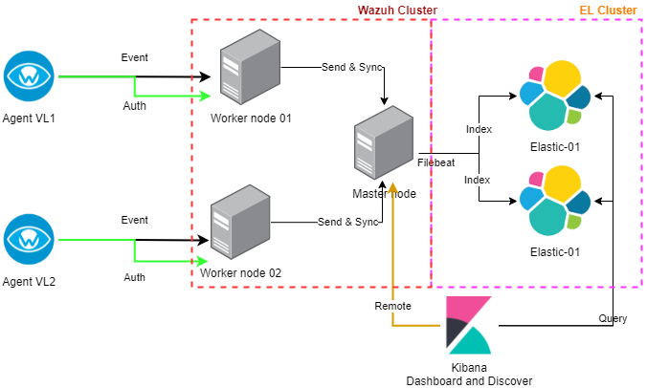
Wazuh Multi-node Cluster (JetPay-105 Agent)
8 GB-RAM
4 Core
200 GB-Disk
8 GB-RAM
4 Core
200 GB-Disk
8 GB-RAM
4 Core
200 GB-Disk
Notes:
Kiểu triển khai này cung cấp tính khả dụng (Sẵn sàng) cao và khả năng mở rộng của hệ thống, đồng thời thuận tiện cho các môi trường làm việc lớn

Slide 12
Wazuh Multi-node Cluster (DC ~ 200 Agent)
4 GB-RAM
4 Core
40 GB-Disk
8 GB-RAM
4 Core
200 GB-Disk
8 GB-RAM
8 Core
200 GB-Disk
16 GB-RAM
8 Core
200 GB-Disk
Notes:
Tăng CPU cho Master node
Tăng RAM cho elastic node

Slide 13
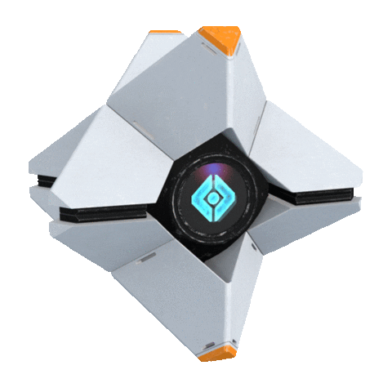
THANK YOU
For Your Attention

